Slide 1
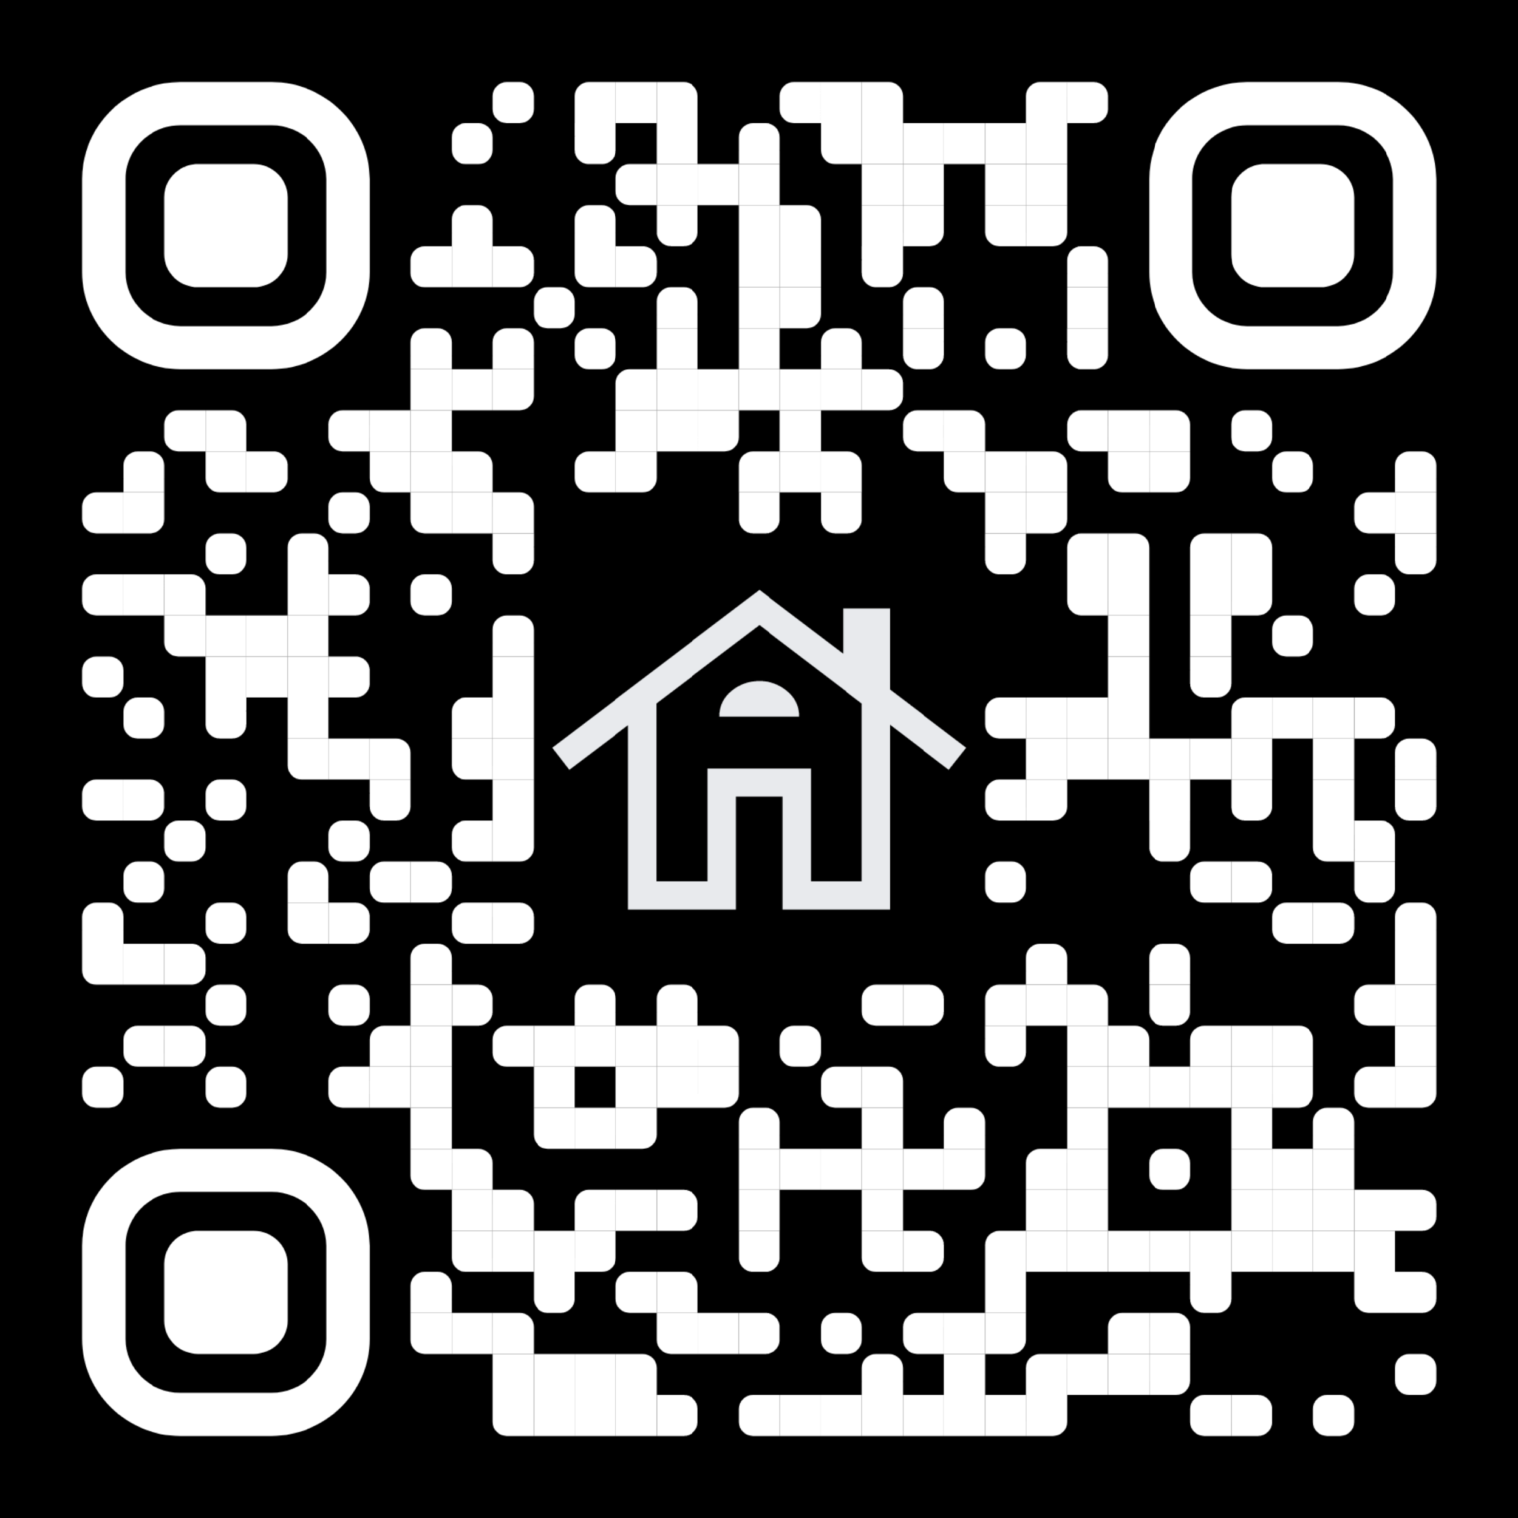
Государственное бюджетное общеобразовательное учреждение города Москвы «Школа № 2098 имени Героя Советского Союза Л.М. Доватора»
«Разработка умной системы для бесконтактного заселения и проживания в домах и отелях»
Выполнили: Зборовский Михаил, Развенков Кирилл, Редикальцева Мария — ученики 10 "Т" класса, ГБОУ Школа №2098 имени Героя Советского Союза Л.М. Доватора
Научные руководители: Гоптарь Евгений Андреевич, Малевин Дмитрий Сергеевич — учителя информатики, ГБОУ Школа №2098 имени Героя Советского Союза Л.М. Доватора

Slide 2
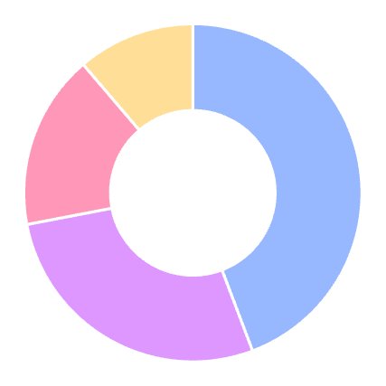
Актуальность и цель работы
Цель проекта
Разработать систему, которая позволит пользователям самостоятельно забронировать жилье, получить доступ к нему без физического контакта, а также управлять некоторыми функциями дома или отеля. Система должна быть интуитивно понятной, безопасной и надежной.
Qr-коды (40%)
Ключи и карты доступа (25%)
Пароли и pin коды (15%)
Биометрические данные (10%)
https://ru.qrcodechimp.com/maximize-profits-in-hospitality-using-qr-codes/

Slide 3



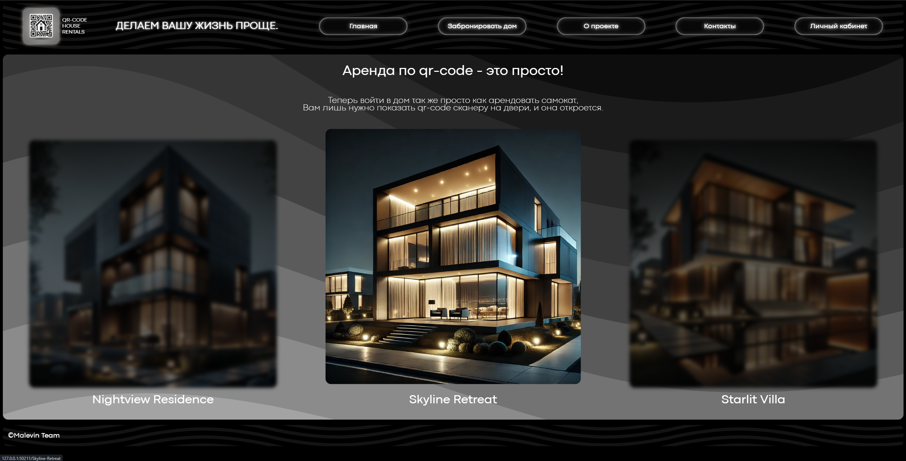
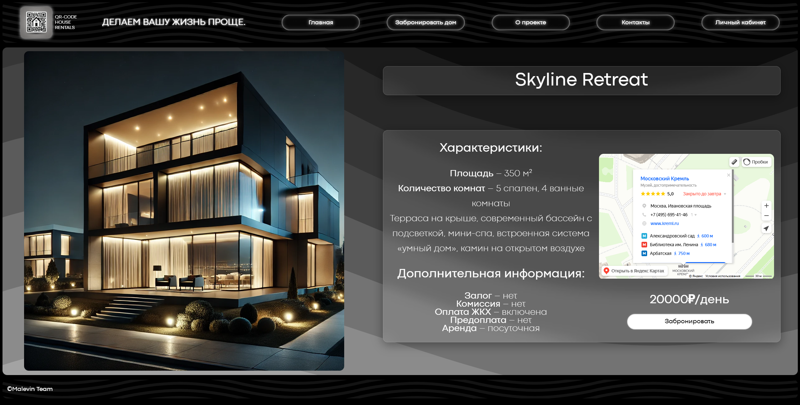
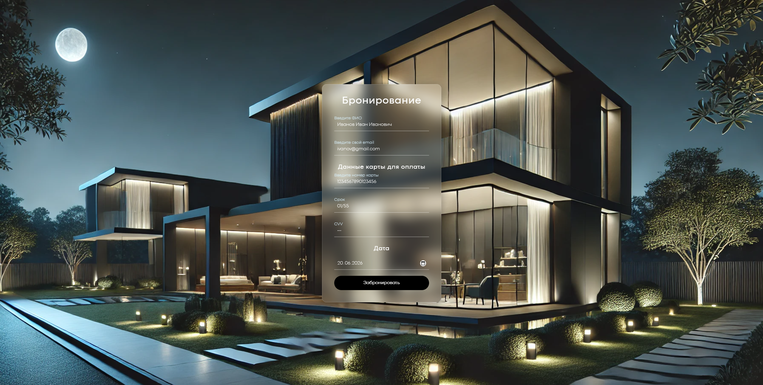
Пример взаимодействия пользователя
На главную страницу
Выбор дома
Бронирование
Пользователь открывает страницу сайта и видит список домов/отелей, доступных для бронирования.
Пользователь выбирает дом/отель, который ему нравится, и переходит на страницу с детальной информацией о нем.
Пользователь выбирает дату и оплачивает бронирование.

Slide 4
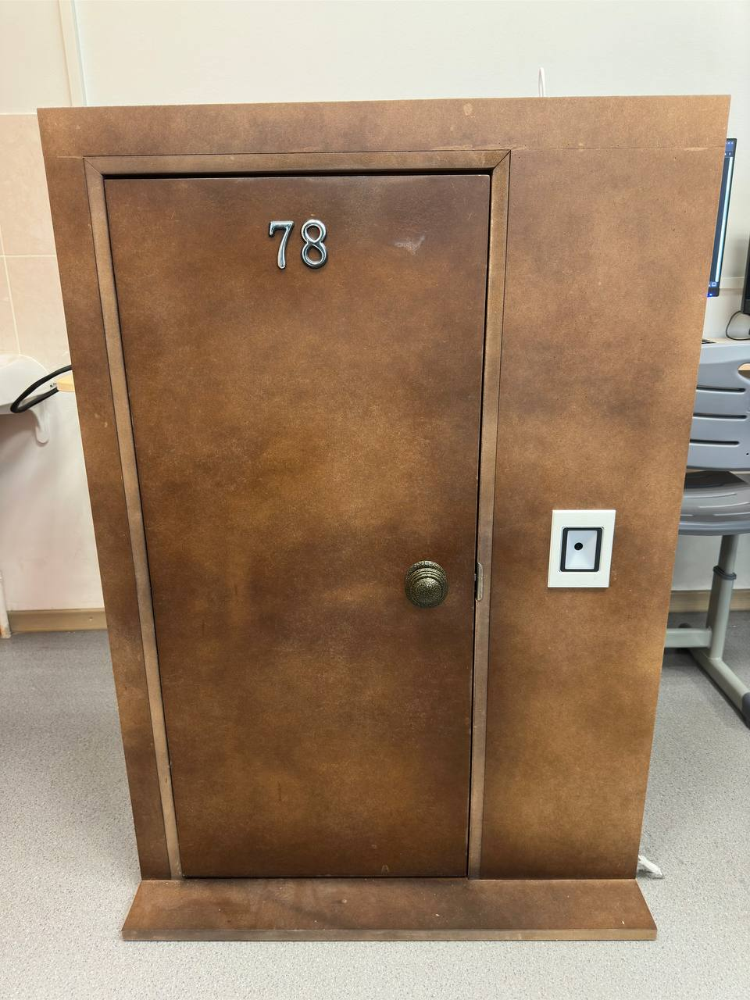
Задачи работы
1
Разработка модели
2
Создание сайта
Создание модели корпуса и замка, а также разработка электронной схемы, которая позволит замку работать автономно.
Разработка сайта с серверной частью, где будет реализована система бронирования и оплаты, а также управление доступом к домам/отелям.
3
Тестирование
Проведение тестирования разработанной системы для выявления и устранения ошибок, а также оптимизации функциональности.

Slide 5



Сделано на данный момент
Проведен анализ
Изучены существующие технологии для бесконтактного заселения, а также изучены потребности пользователей.
1
Создан макет
2
Создан макет замка и двери, а также разработана электронная схема.
Разработан веб-сайт
3
Создана базовая структура веб-сайта, включая систему регистрации, авторизации и бронирования.

Slide 6
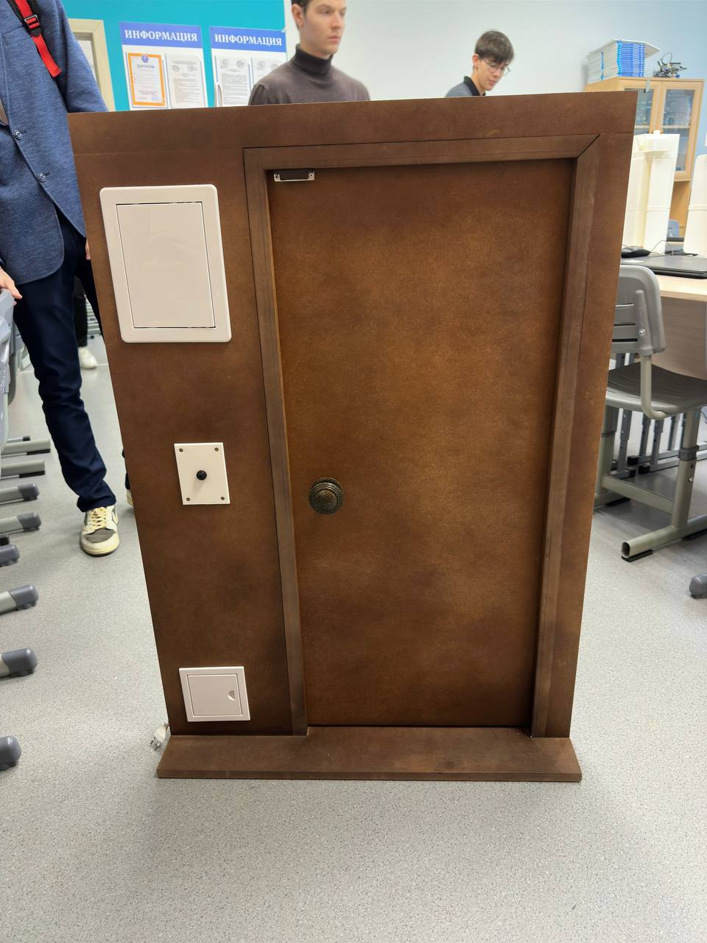
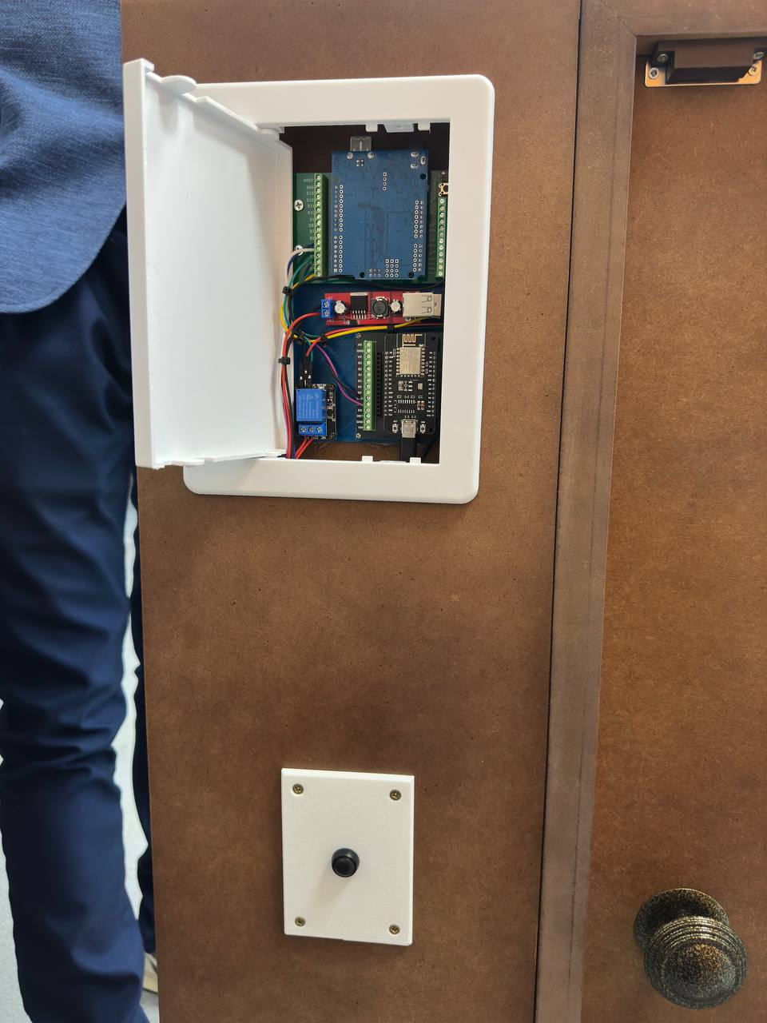
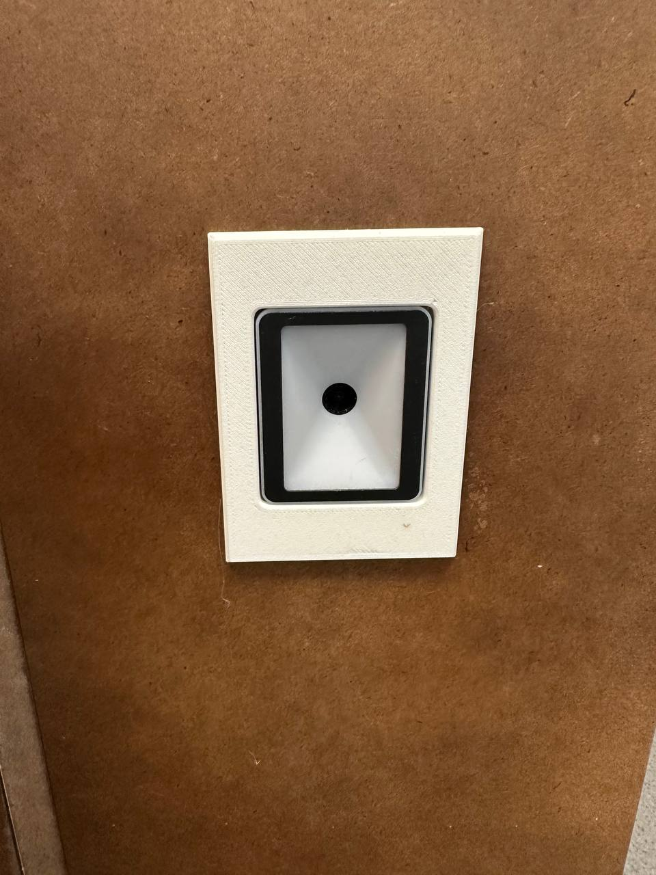
Макет двери со сканером

Slide 7
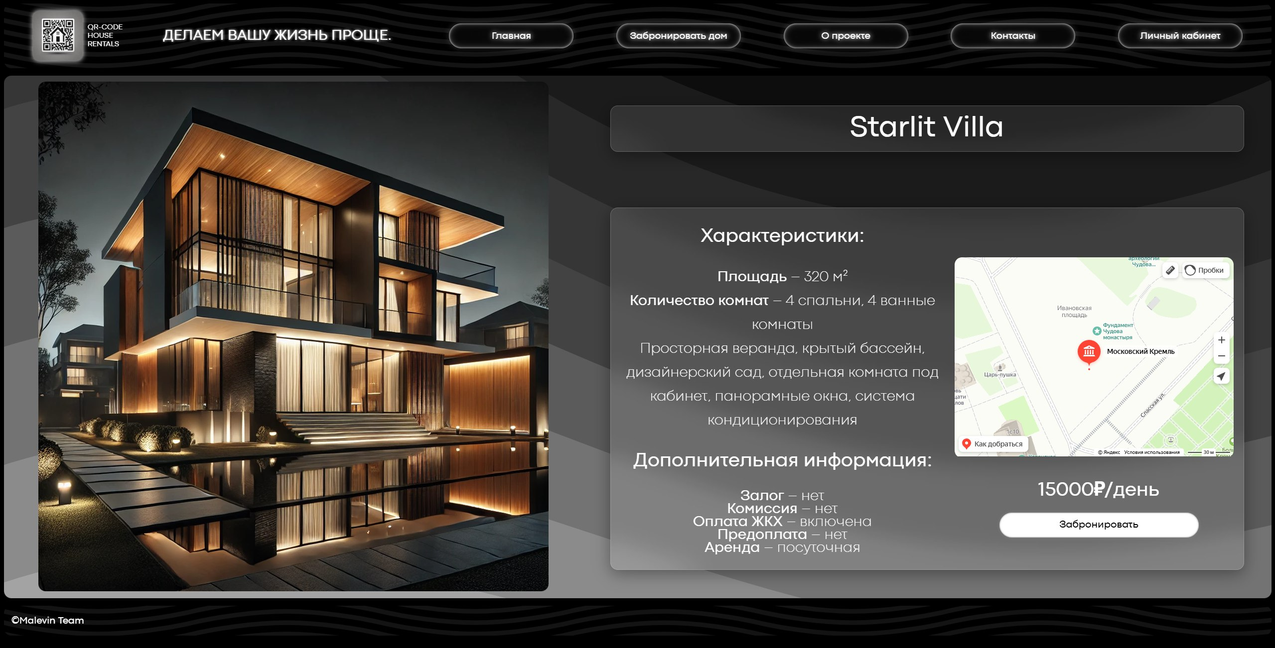
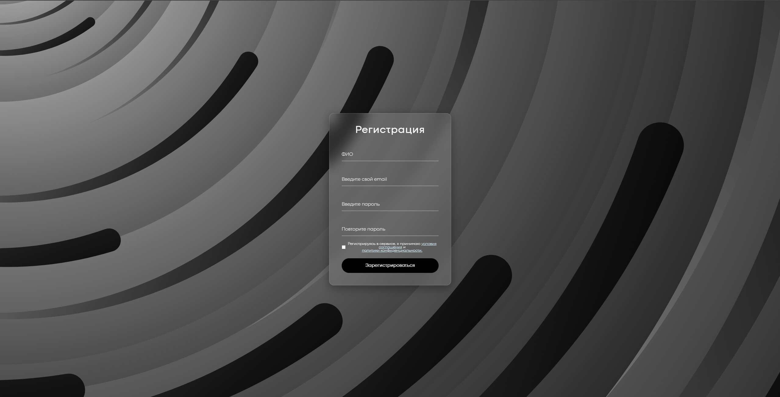
Примеры страниц сайта
Главная страница
Страница дома
Страница с регистрацией
Содержит выбор трех основных домов для бронирования, а также кнопки для перехода на другие страницы.
Содержит информацию про конкретный дом.
Содержит форму для регистрации пользователя.

Slide 8
Перспективы развития
1
Расширение использования технологии.
Доработка и улучшение системы путем добавления бесперебойного питания.
2
Проект будет развиваться с учетом отзывов пользователей и современных технологических трендов.
3
https://yandex.ru/maps/-/CHEViK6R

Slide 9
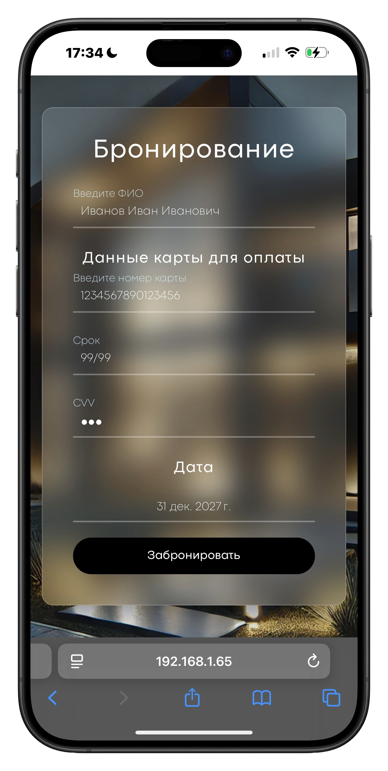
Заключение
Замок с QR-кодом предлагает удобный доступ без ключей, что особенно полезно для многоквартирных домов, офисов и гостиниц. Проект имеет потенциал для развития, включая функции временных кодов доступа и интеграцию с системами умного дома, что может расширить рынок применения технологии.

Slide 10
Список литературы
Flask (The Flask Documentation) - https://flask.palletsprojects.com/
jQuery (jQuery API Documentation) - https://api.jquery.com/
SQLite (SQLite Documentation) - https://www.sqlite.org/docs.html
JavaScript (MDN Web Docs - JavaScript) - https://developer.mozilla.org/en-US/docs/Web/JavaScript
HTML (MDN Web Docs - HTML) - https://developer.mozilla.org/en-US/docs/Web/HTML
CSS (MDN Web Docs - CSS) - https://developer.mozilla.org/en-US/docs/Web/CSS
Python (The Python Language Reference) - https://docs.python.org/3/

Slide 11
СПАСИБО ЗА ВНИМАНИЕ!

